Slide 1

Centro de electricidad, electrónica y telecomunicaciones (CEET)
Proyecto SAE

Slide 2


Indice
Tercer trimestre:
- Diagrama de clases
- Prototipo y Mockups
- Modelo relacional
- Diagrama de distribución
Cuarto trimestre:
- Control de versiones
- Diagrama de Gantt
- Informes
- Diccionario de datos

Slide 3
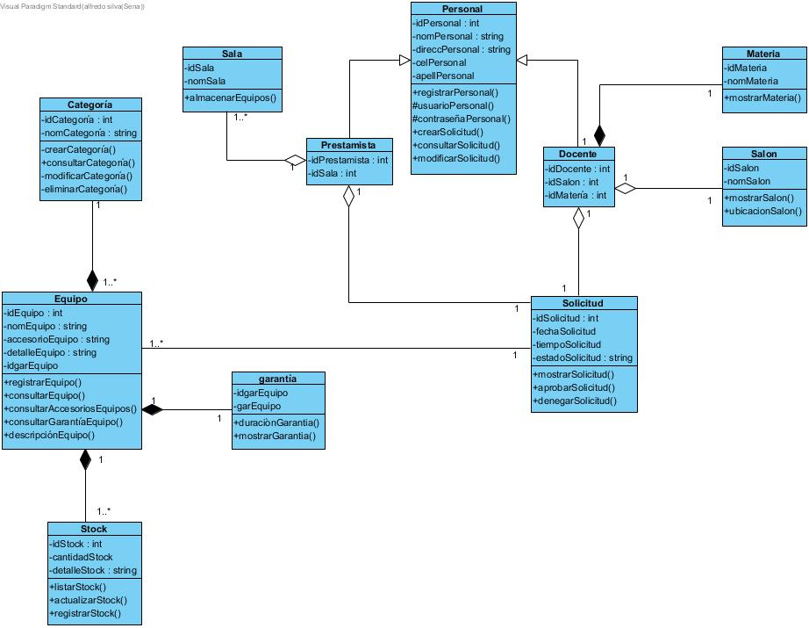
Diagrama de clases
Diagrama de clases

Slide 4
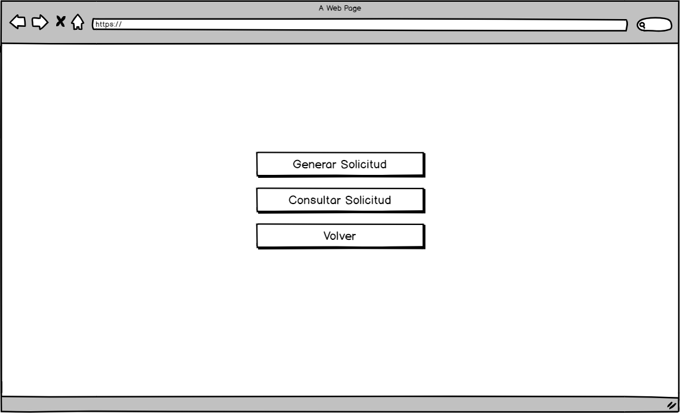
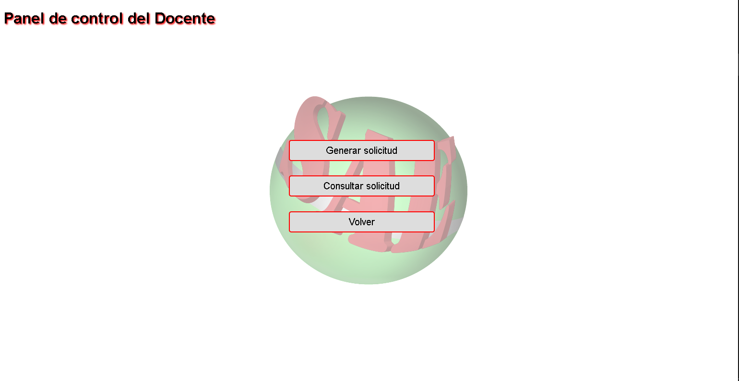
Prototipos y Mocukps
Prototipos y mockups

Slide 5
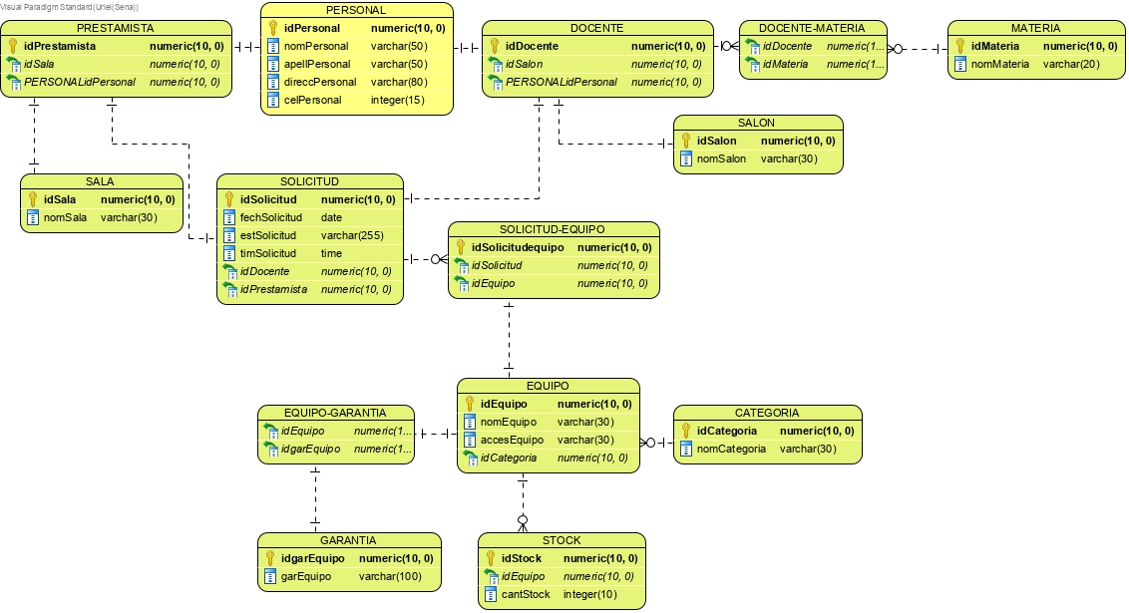
Modelo relacional
Modelo relacional

Slide 6
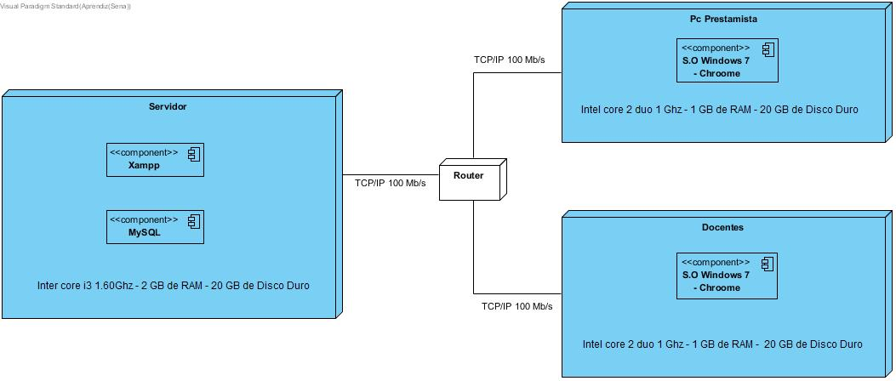
Diagrama de distribucción
Diagrama de distribucción

Slide 7
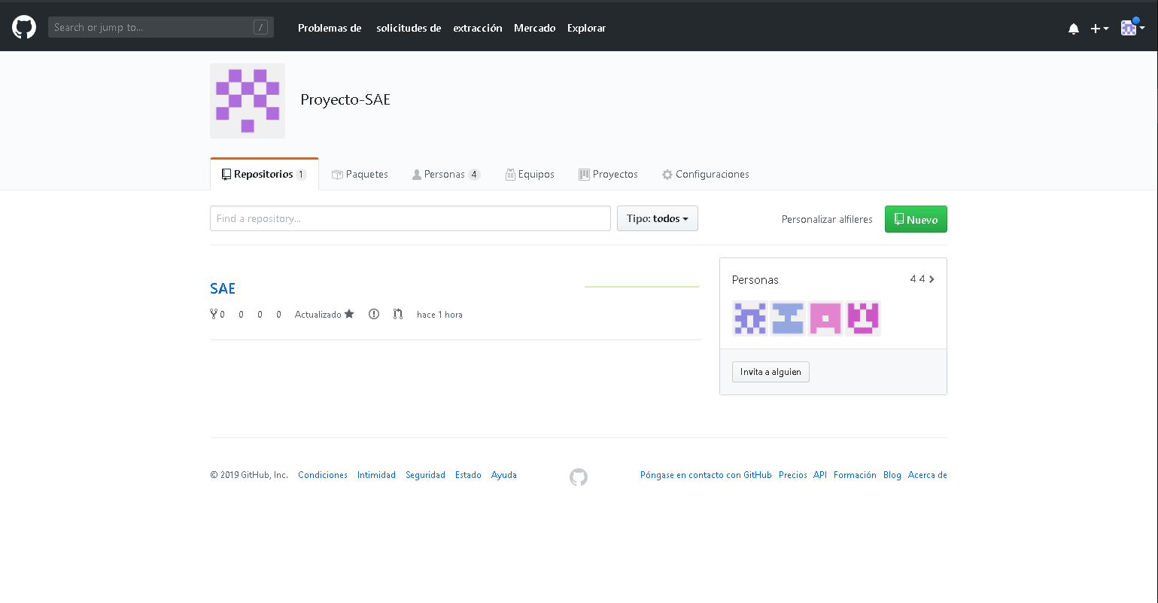
Control de versiones
GITHUB

Slide 8
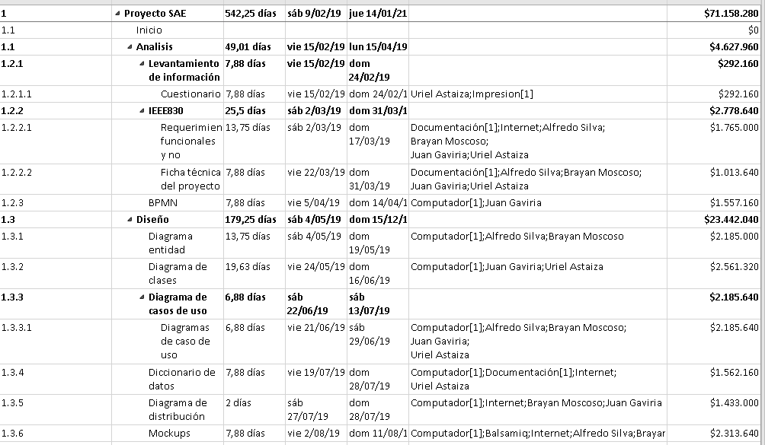
Diagrama de gantt
Diagrama de Gantt
Diagrama de Gantt Excel

Slide 9
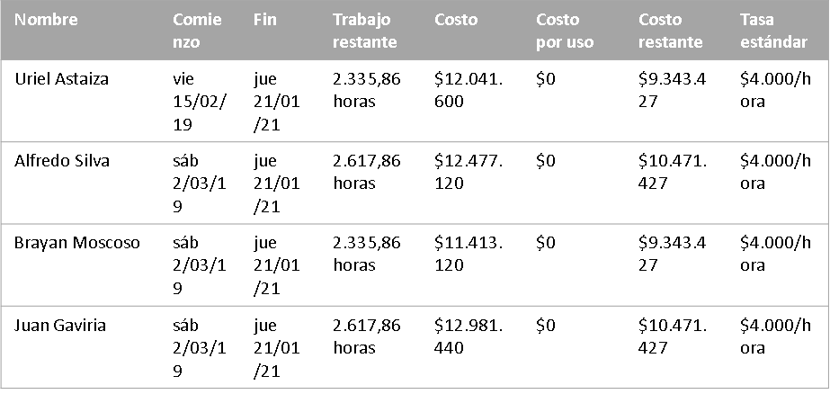
Informes
Visión general de los recursos
ESTADÍSTICAS DE RECURSOS
Estado del trabajo
Estado de trabajo de todos los recursos de trabajo.
% trabajo realizado por todos los recursos de trabajo.
Estado de los recursos
Trabajo restante para todos los recursos de trabajo
Informes

Slide 10
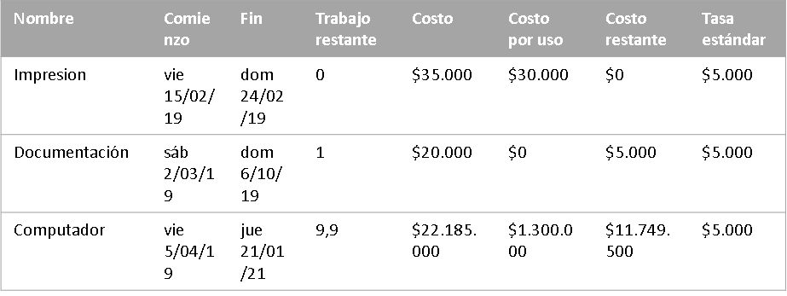
Informes
Visión general de los recursos
ESTADÍSTICAS DE RECURSOS
Estado del trabajo
Estado de trabajo de todos los recursos de trabajo.
% trabajo realizado por todos los recursos de trabajo.
Estado de los recursos
Trabajo restante para todos los recursos de trabajo

Slide 11
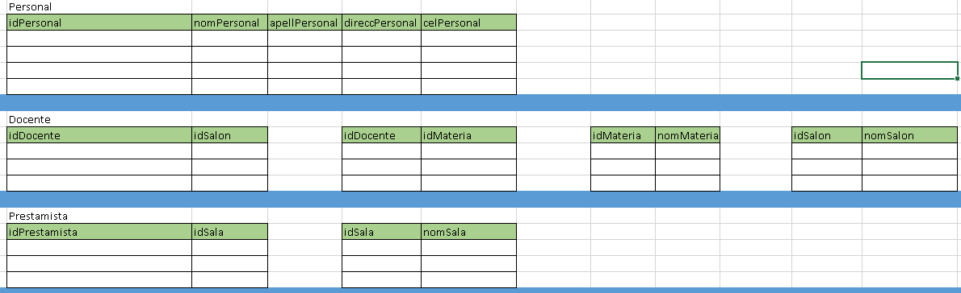
Diccionario de datos
Diccionario de datos

Slide 12


